Slide 1
ÁREA ACADÉMICA: Biología TEMA: Ciencia PROFESOR: L.B. Ana Lilia Cuevas Hernández PERIODO: Julio-diciembre 2015

Slide 2
Abstract
In this presentation the definition , classification and characteristics of science is.
Keywords: Science , factual , formal.
Resumen
En esta presentación se muestran la definición, clasificación y características de la ciencia.
Palabras Clave: Ciencia, factuales, formales.

Slide 3
Ciencia
“Es el conjunto sistematizado u ordenado de conocimientos de alguna de las ramas del saber” (Gama, 2007)
“La ciencia es la búsqueda constante de la verdad”

Slide 4
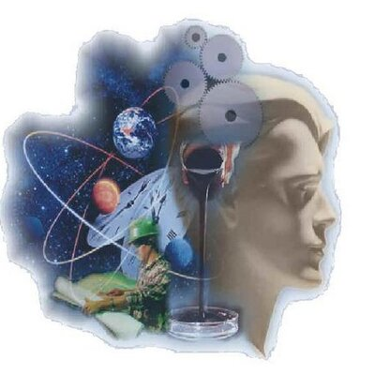
Definición etimológica de ciencia
Del latín siens que significa: saber.
De donde deriva scientia que significa: ciencia.

Slide 5
Características de la ciencia
Racional
Verificable
Exacta

Slide 6
Clasificación de la ciencia
Ciencia
Ciencias formales
Examinan ideas
Ciencias factuales
Indagan hechos

Slide 7
Ciencias formales
Son aquellas que examinan ideas.
Lógica
Filosofía
Matemáticas

Slide 8
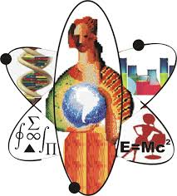
Ciencias factuales
Son las que indagan hechos.
Biología
Física
Química

Slide 9
Bibliografía
Gama Ma. de los Ángeles. Biología 1: COMPETENCIAS+APRENDIZAJE+VIDA. 2°edición. PEARSON. 2012.
http://www.cbpf.br/~mulher/
http://www.definicion.com.mx/ciencias-sociales.html
http://www.netquest.com/blog/es/somos-racionales/

